Slide 1




CHÀO MỪNG CÁC CON
ĐẾN VỚI TIẾT HỌC ĐẠO ĐỨC

Slide 2
BÀI 1
VẺ ĐẸP
QUÊ HƯƠNG EM
TIẾT 2

Slide 3


KHỞI ĐỘNG
Quê hương em ở đâu, giới thiệu về địa chỉ quê hương của em?

Slide 4


1
Biết cách giới thiệu quê hương của mình với bạn bè.
Yêu cầu cần đạt
2
Thực hành xử lí được tình huống cụ thể.
3
Rèn năng lực phát triển bản thân., điều chỉnh hành vi.
4
Hình thành phẩm chất yêu nước, trách nhiệm, chăm chỉ.

Slide 5


1
Em cùng bạn giới thiệu về quê hương em theo gợi ý:
LUYỆN TẬP
Quê em ở đâu?
Quê em có cảnh đẹp gì?
Con người quê hương em như thế nào?
Mình là người Bát Tràng.
Bát Tràng quê mình là một làng ghề gốm sứ rất lâu đời.
Mọi người ở đây đều rất thân thiện và hiếu khách.

Slide 6
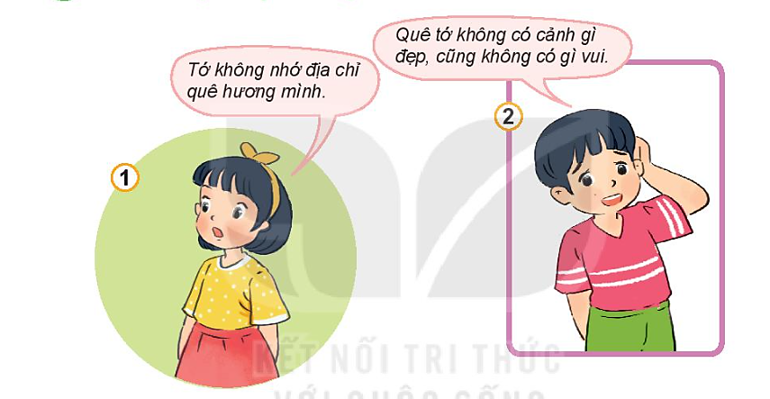
LUYỆN TẬP
2
Em sẽ khuyên bạn điều gì?

Slide 7

LUYỆN TẬP
2
Em sẽ khuyên bạn điều gì?
Tớ không nhớ địa chỉ quê hương mình.
Khuyên bạn cần nhớ địa chỉ quê hương, khi đi đâu còn biết lối về.
Khuyên bạn hỏi bố mẹ địa chỉ quê hương và ghi vào sổ.

Slide 8
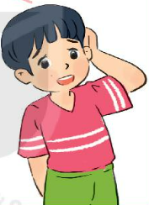
LUYỆN TẬP
2
Em sẽ khuyên bạn điều gì?
Quê tớ không có cảnh gì đẹp, cũng không có gì vui.
Khuyên bạn miền quê nào cũng có cảnh đẹp, đó là những gì gần gũi, thân thuộc với mình.
Khuyên bạn quê nào cũng mang đến cho chúng ta niềm vui từ gia đình, hàng xóm, bạn bè, thầy cô giáo,… Nếu quan sát, khám phá và yêu quê bạn sẽ thấy quê đẹp và rất vui.

Slide 9


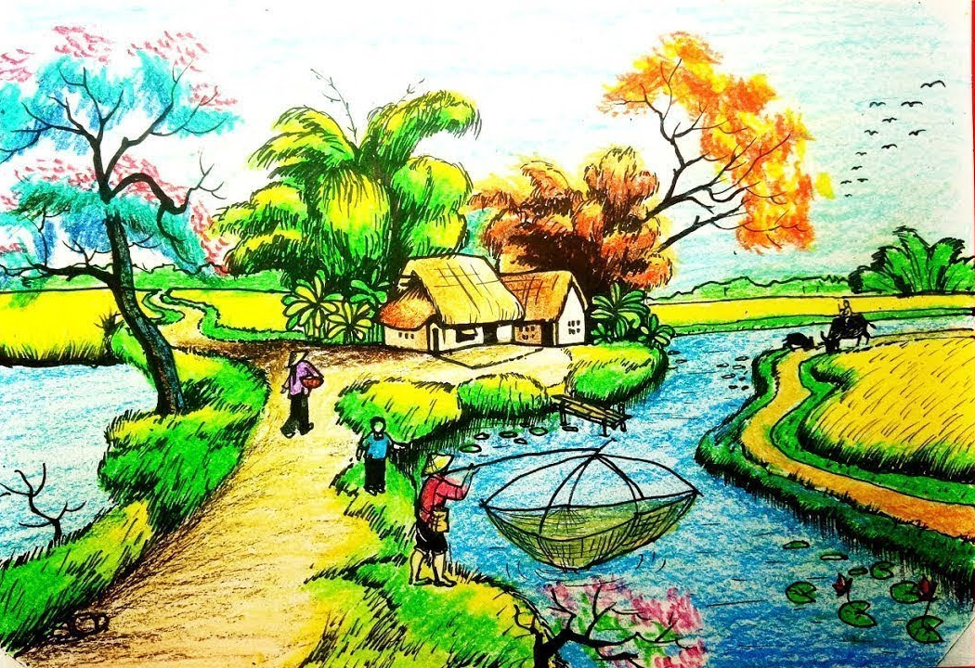
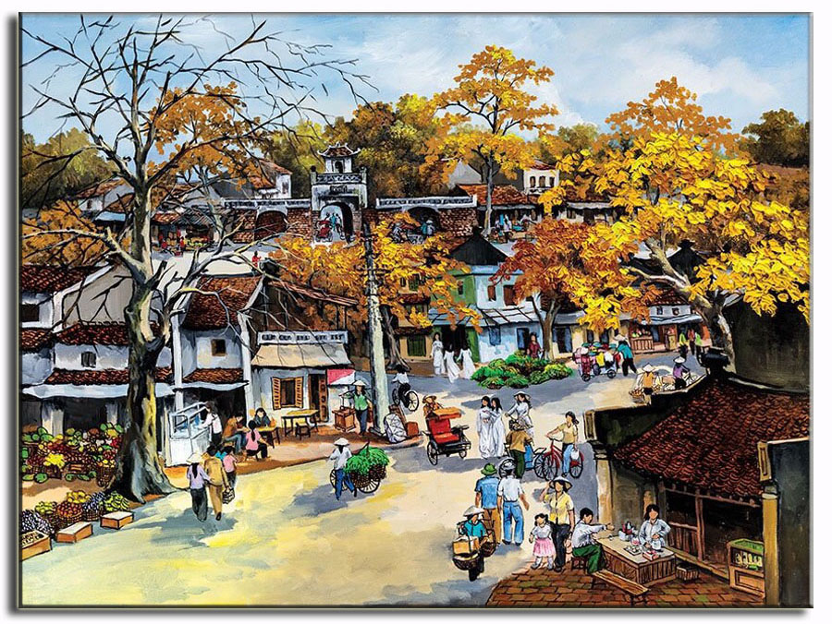
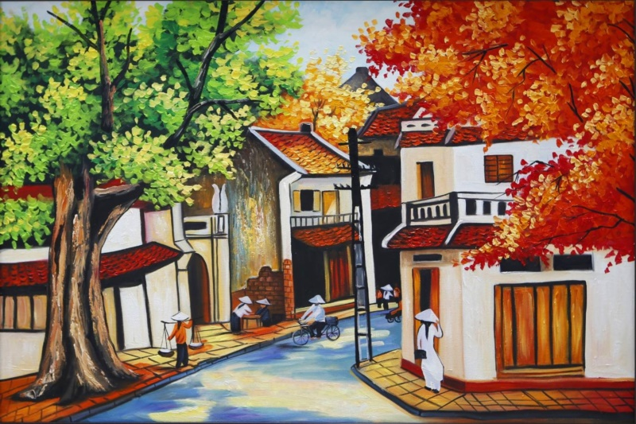
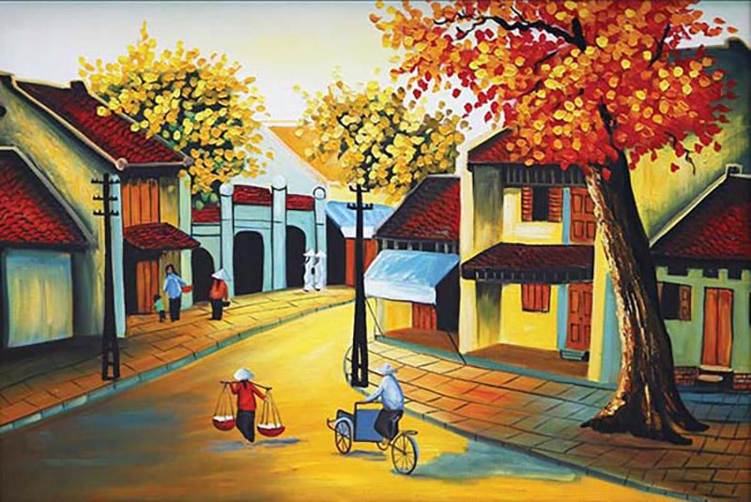
Sưu tầm tranh ảnh về vẻ đẹp thiên nhiên, con người quê hương em.
Vẽ một bức tranh về cảnh đẹp quê hương em.
VẬN DỤNG

Slide 10




Tình quê ấm áp, thân thương
Theo em trên mọi nẻo đường em đi.

Slide 11
1
Biết cách giới thiệu quê hương của mình với bạn bè.
Yêu cầu cần đạt
2
Thực hành xử lí được tình huống cụ thể.
3
Rèn năng lực phát triển bản thân., điều chỉnh hành vi.
4
Hình thành phẩm chất yêu nước, trách nhiệm, chăm chỉ.

Slide 12




Tạm biệt và hẹn gặp lại
các con vào những tiết học sau!

